Slide 1
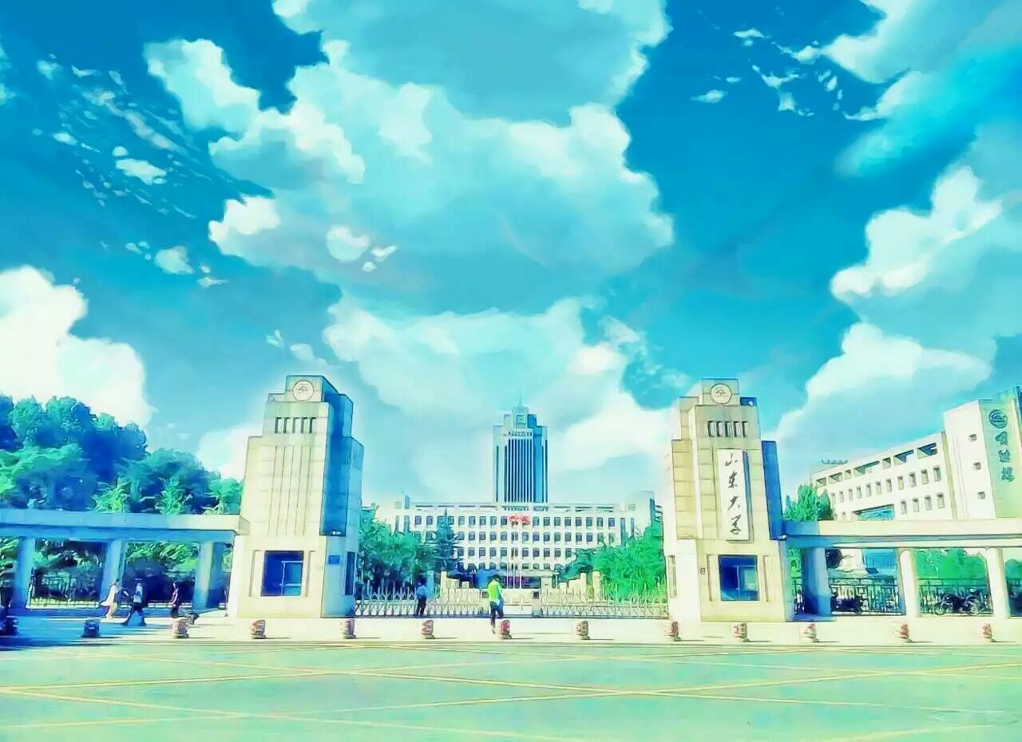


山东大学本科生资助政策介绍
山东大学 学生资助中心

Slide 2


目录
CONTENTS
我的山大
山东大学资助政策

Slide 3

第一部分
我的山大

Slide 4
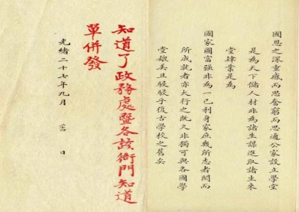

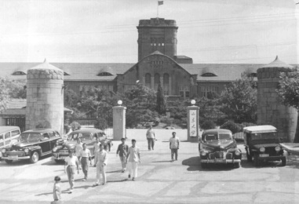
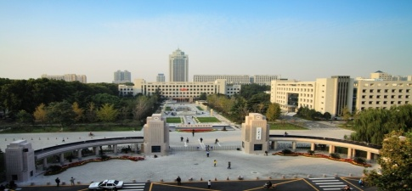
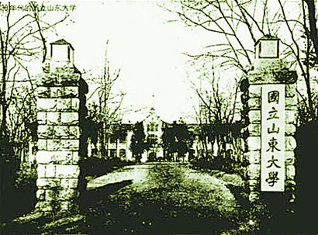
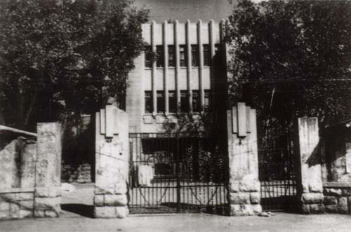
山东大学堂
1901年，山东巡抚袁世凯上奏《山东试办大学堂暂行章程折稿》，10月获批，在济南泺源书院正式创办官立山东大学堂。
六所专门学校
1914-1926年，山东公立法政专门学校、山东高等农业学堂、山东公立商业专门学校、山东公立工业专门学校、山东省立医学学校、山东公立矿业专门学校。
奏折
泺源书院
山
大
历
史
新山东大学
2000年，山东大学、山东工业大学和山东医科大学合并为山东大学至今 。
山东大学
1946年在青岛复校。1958年迁回济南。
国立山东大学
1924年，私立青岛大学正式创立。1930年，省立山东大学、私立青岛大学合并为国立青岛大学。1932年国立青岛大学改为国立山东大学。（1937年，国立山东大学迁移安徽安庆，四川万县）
省立山东大学
1926-1928年，奉系军阀合并六所专门学校成立省立山东大学。

Slide 5
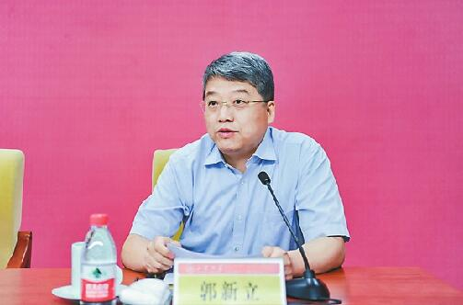
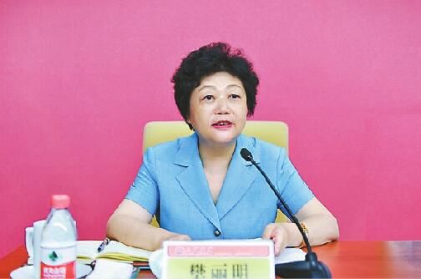
山东大学是一所历史悠久、学科齐全、学术实力雄厚、办学特色鲜明，在国内外具有重要影响的教育部直属重点综合性大学，是国家“211工程”和“985工程”重点建设的高水平大学之一。2017年9月被教育部评为双一流大学。
山
大
现
状
郭新立任山东大学党委书记（副部长级） 樊丽明任山东大学校长（副部长级）

Slide 6
山东大学育人理念
建校伊始，学校即提出了“公家设立学堂，是为天下储人才，非为诸生谋进取；诸生来堂肄业，是为国家图富强，非为一己利身家”的办学理念，把造就具有家国情怀、使命担当的优秀毕业生作为自己的人才培养目标。进入新的历史时期，山东大学进一步把人才培养目标确立为：致力于培养最优秀的本科生，造就具有高度的社会责任感、良好的人文素养、宽厚的专业基础、开阔的国际视野，富有创新创业精神和能力，人格健全发展的高素质人才。

Slide 7
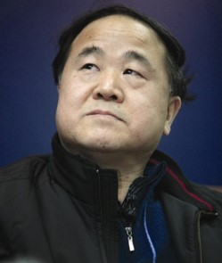
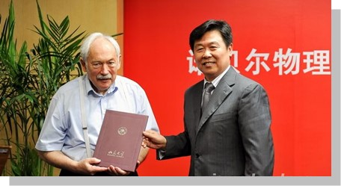
山大名人
Peter Grünberg教授
山东大学教授
莫言
山大研究生导师
发现巨磁阻效应
获诺贝尔物理学奖
与文院郑春教授 联合培养研究生

Slide 8
第三轮一级学科评估
前三名
考古学、数学
前五名
中国语言文学
前八名
政治学、统计学、护理学、公共卫生与预防医学
前十名
物理学、口腔医学、药学

Slide 9
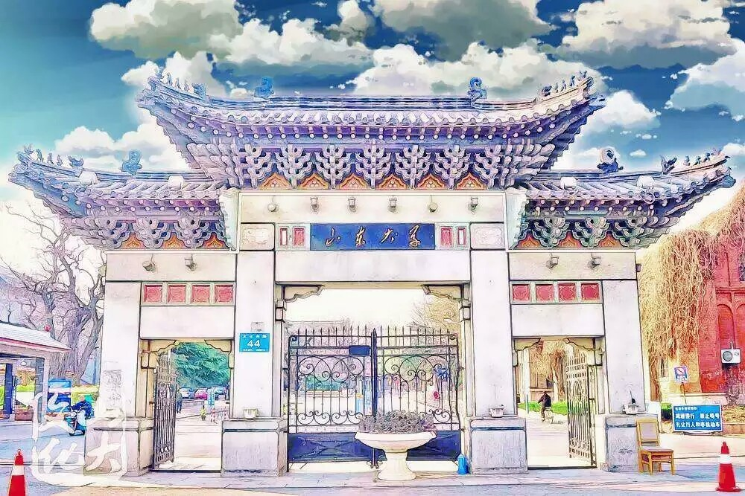
第二部分
山东大学学生资助政策

Slide 10
资助政策
学费资助
生活费资助
应急资助
能力帮扶

Slide 11
绿 色 通 道
1
助 学 贷 款
2
学费资助
学 费 减 免
3
补 偿 代 偿
4
退役士兵资助
5

Slide 12

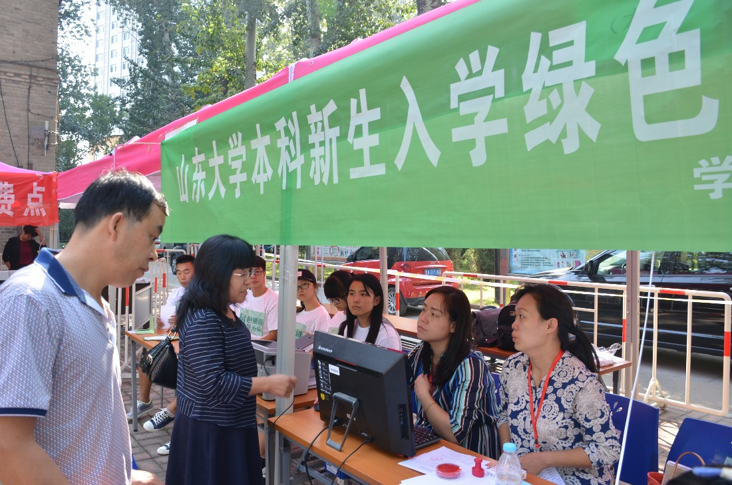
学费资助
绿色通道 ：家庭经济特别困难的新生，可暂缓缴纳全部或部分学杂费，先办理入学手续，之后通过助学贷款等其他资助方式补交学宿费。

Slide 13
学费资助
绿色通道办理流程
步骤一 新生登陆数字迎新系统http://yingxin.sdu.edu.cn，填写个人信息及家庭经济信息，生成《山东大学学生及家庭经济情况调查表》（简称《调查表》），并打印电子版《调查表》，也可以手动填写录取通知书中夹带的纸质版《调查表》；
步骤二 新生至所在学院报到，将《调查表》交给辅导员老师，请告知老师贷款申请情况及缴费情况，咨询相关资助政策。

Slide 14
学费资助
绿色通道办理流程
步骤三 由学院、学校学生工作部逐级在迎新系统中审核办理手续，并打印《新生绿色通道登记表》；
步骤四 学院将《新生绿色通道登记表》发放至学生，如学生已申请生源地贷款金额低于学宿费金额，提醒学生持该登记格至财务部补交差额。
步骤五 如有学生经济特别困难，可与学工部沟通为学生申请新生临时困难补助及其他资助。

Slide 15
学费资助
助学贷款是解决学费问题的主渠道
助 学 贷 款
校园地助学贷款
生源地助学贷款

Slide 16
学费资助
校园地助学贷款（国家助学贷款）
贷款申请：学校作为中间机构，帮助学生向银行申请贷款。每年9月处开始办理，一次可申请四年贷款。
贷款发放：按年发放；首次申请，当年12月份发放；其余每年8月下旬发放。
贷款管理：加强诚信教育，关注贷款学生成长，提升就业能力。
贷款还款：在校期间利息财政补贴，毕业后开始还款，毕业后13年内还清贷款本息，前3年还贷款利息，后10年偿还本金和利息，最长不超过20年

Slide 17
学费资助
生源地助学贷款
贷款申请：由学生本人在家乡向县级资助中心申请，学校只负责核实学生信息，根据学生及县级资助中心的要求提供学生信息。
贷款续贷：每年一申请，一般在6月份。
贷款发放：当年申请当年发放，预计11月下旬发放，各省份时间不一。不申请则不发放。
贷款管理：加强诚信教育，关注贷款学生成长，提升就业能力。
贷款还款：在校期间利息财政补贴，毕业后开始还款，毕业后13年内还清贷款本息，前3年还贷款利息，后10年偿还本金和利息，最长不超过20年。

Slide 18
学费资助
学费补偿及贷款代偿：导向性的国家资助政策
补偿代偿
基层就业补偿代偿
服兵役补偿代偿

Slide 19
学费资助
基层就业代偿
资助对象：应届毕业生毕业当年
申请时间：分两批，每年6月和12月报送
工作地点：中西部省份基层单位（一般为乡镇一级）
服务年限：3年及以上
代偿资金：本科生上限8000元/年，研究生上限12000元/年；首先用来偿还助学贷款；分3年发放，贷款学生还可以申请利息补贴。
代偿管理：每年需要核实学生在岗情况，一般在5-6月。

Slide 20
学费资助
服兵役代偿资助上限：本科生8000元/年，研究生12000元/年
服兵役代偿
在校生
毕业生
服义务兵役
退役复学
服义务兵役
直招士官
学费补偿 按已交学费申请
贷款代偿 离校前签订还款协议
学费补偿
贷款代偿
学费补偿
贷款代偿
一次申请学费减免，逐年发放

Slide 21
学费资助
退役士兵学费资助
资助对象：
退役一年以上的士兵，持有民政部门出具的关于其自主就业退役士兵身份的证明；
具有我校正式学籍的全日制学生；
未享受过国家学费及贷款代偿政策；
以前学历阶段未享受过退役士兵教育学费资助政策
资助标准：上限本科生8000元/年，研究生12000元/年

Slide 22
学费资助
学费减免
根据有关文件规定，部分孤残学生、烈士子女、优抚家庭子女、家庭遭受重大自然灾害等等家庭经济特别困难的学生，酌情实行减收或免收学费。

Slide 23
生活费资助
国家奖学金
1
国家励志奖学金
2
国家助学金
生活费资助
3
山东大学助学金
4
社会助学金
5

Slide 24
生活费资助
国家奖学金
国家励志奖学金
国家奖学金由中央政府出资设立，用于奖励我校二年级以上（含二年级）的全日制本科在校生。奖励标准为每人每年8000元。每年10月份评选。
国家励志奖学金由中央政府出资设立，用于奖励二年级以上（含二年级）全日制本科在校生中品学兼优的家庭经济困难学生。奖励标准为每人每年8000元。每年10月份评选。

Slide 25
生活费资助
国家助学金
山东大学助学金
社会助学金
由中央政府出资设立，用于资助高校全日制本专科在校生中的家庭经济困难学生。国家助学金分为三等，资助标准为分别为3000元/年、2500元/年、2000元/年，每年10月份评选，按月发放。
由学校出资设立，用于资助全日制本科在校生中的家庭经济困难学生。资助标准为1500元/年，每年10月份评选，按月发放。
由社会各界出资设立，用于资助全日制本科在校生中的家庭经济困难学生，包括中海油助学金、思源助学金、新长城助学金、真维斯助学金、昱鸿助学金等，资助标准为1000元/人—6600元/人不等。

Slide 26
应急资助
无息无期借款
1
大 病 救 助
应急资助
2
解 忧 杂 货 铺
3

Slide 27
应急资助
无息无期借款
由于家庭或本人的突发性变故造成经济困难，学生可以通过学院向学校提出借款申请，申请时间不固定，每学期限申请一次，一次申请金额不超过2000元。无息借款不计利息，学生在校期间无需偿还，毕业后有偿还能力时进行还款，所还款项汇入山东大学CARE基金，继续用于在校生的应急救助。

Slide 28
应急资助
大 病 救 助
学生本人因重大疾病导致医治花费巨大、生活困难，学生可提出申请，学院审核同意后报学生资助中心审核，审核合格后予以发放大病救助金。
大病的界定：中国保险行业协会在《重大疾病保险的疾病定义使用规范》中界定的规定三十六种重大疾病。

Slide 29
应急资助
解忧杂货铺
由于某些特殊原因或突发情况，部分学生有着沉重的经济包袱和心理压力，而出于自尊或其他原因，他们在寻求帮助的时候有时不想向身边熟悉的人开口，解忧杂货铺为这部分同学提供了一个相对隐秘且轻松的倾诉平台。这个平台注重隐私保护，在保障学校、学院层面精准资助的同时，增加一个学生求助的民间渠道。

Slide 30
应急资助
学生通过微信或邮件救助
解 忧 杂 货 铺
广泛调研（辅导员、班委）
建立解忧档案
实施精准帮扶
温馨回信长期跟踪

Slide 31
能力帮扶
勤 工 助学
1
能力帮扶
添 翼 工 程
2

Slide 32
能力帮扶
勤工助学
学生在学校的组织下利用课余时间，通过劳动取得合法报酬，用于改善学习和生活条件的实践活动。勤工助学以校内勤工助学为主，分为固定岗位和临时岗位，原则上每月不超过40小时，报酬一般为300元/月。

Slide 33
能力帮扶
勤工助学先培训后上岗
岗前培训课程包括基础知识培训与办公软件培训两部分，采用“网络报名”+“网络培训”+“网络考核”的形式进行。学生可以通过电脑和手机两种途径参与培训。考试合格发放培训合格证。
学生资助中心为每个学院配备两名勤贷助理，协助开展资助工作。

Slide 34
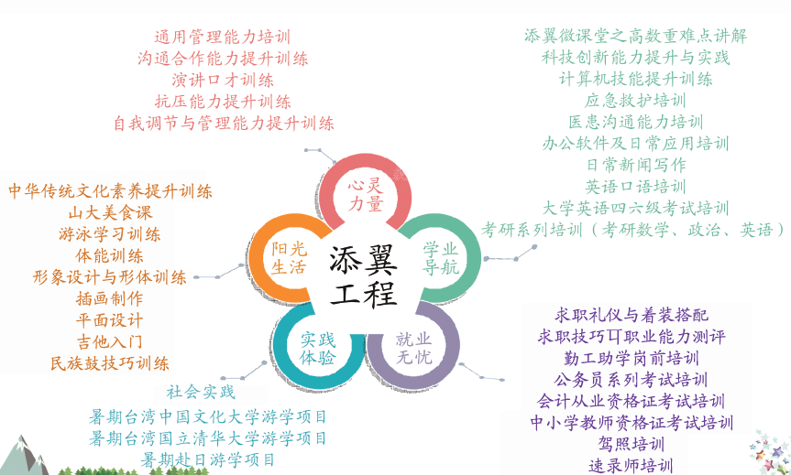
能力帮扶
添翼工程：为帮助学生补齐因家庭经济困难而产生的能力短板

Slide 35
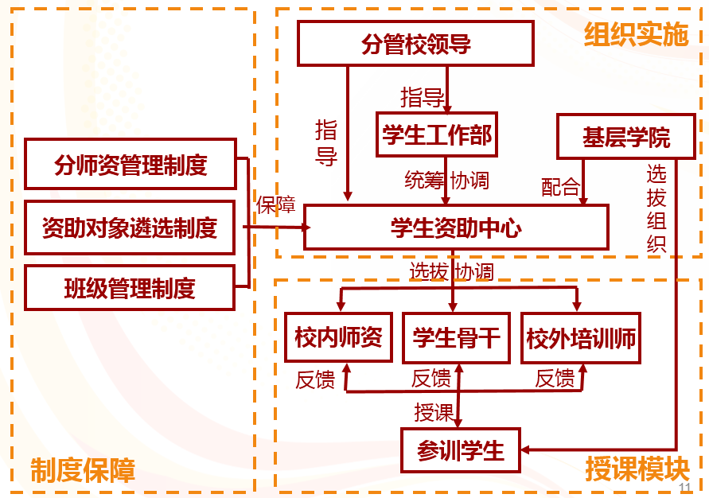
能力帮扶
添翼工程流程图

Slide 36
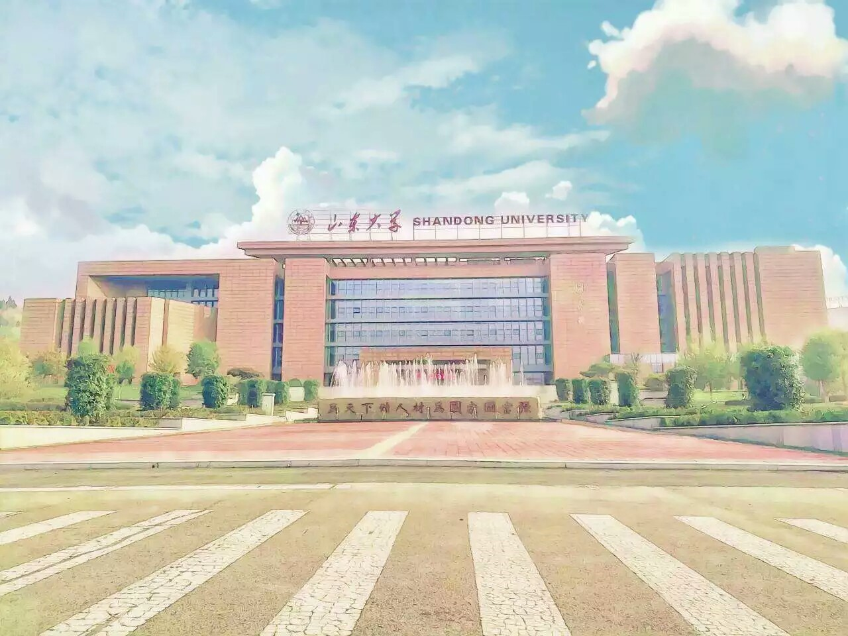
感谢聆听 批评指导

